Slide 1
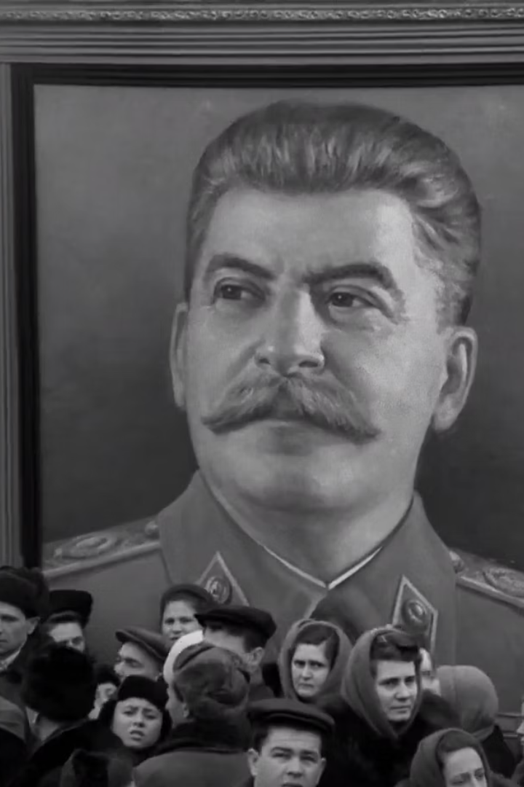
Борьба за власть после смерти Сталина
5 марта 1953 года Иосиф Сталин умер. Его смерть создала политическую неопределённость. Высшее партийное руководство СССР столкнулось с вопросом: кто будет управлять страной?

Slide 2
Коллективное руководство как временный компромисс
После смерти Сталина власть решили не концентрировать. Сформировали коллективное руководство. Цель — избежать нового «вождя» и сохранить баланс сил.
Георгий Маленков
Лаврентий Берия
Вячеслав Молотов
Николай Булганин
Председатель Совета Министров СССР.
Министр внутренних дел, глава МГБ.
Представитель старой гвардии.
Представитель старой гвардии.

Slide 3
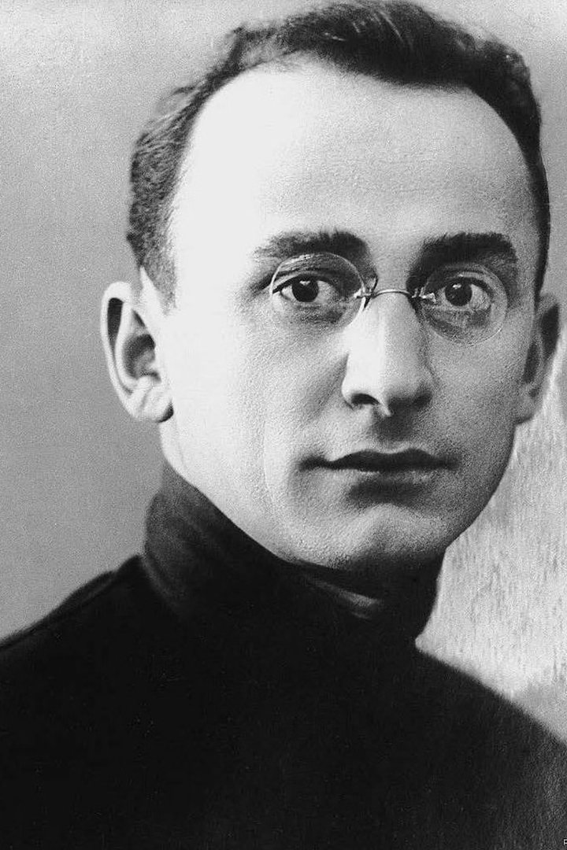



Усиление позиций Берии и реакция элит
Берия пытался укрепить влияние, контролируя госбезопасность. Его быстрый рост власти вызвал опасения у других руководителей.
Реабилитация жертв
Реформы МВД и МГБ
Предпринял шаги по реабилитации репрессированных.
Объединил их под своим контролем.
Либеральная линия
Более мягкая политика в национальном вопросе.

Slide 4
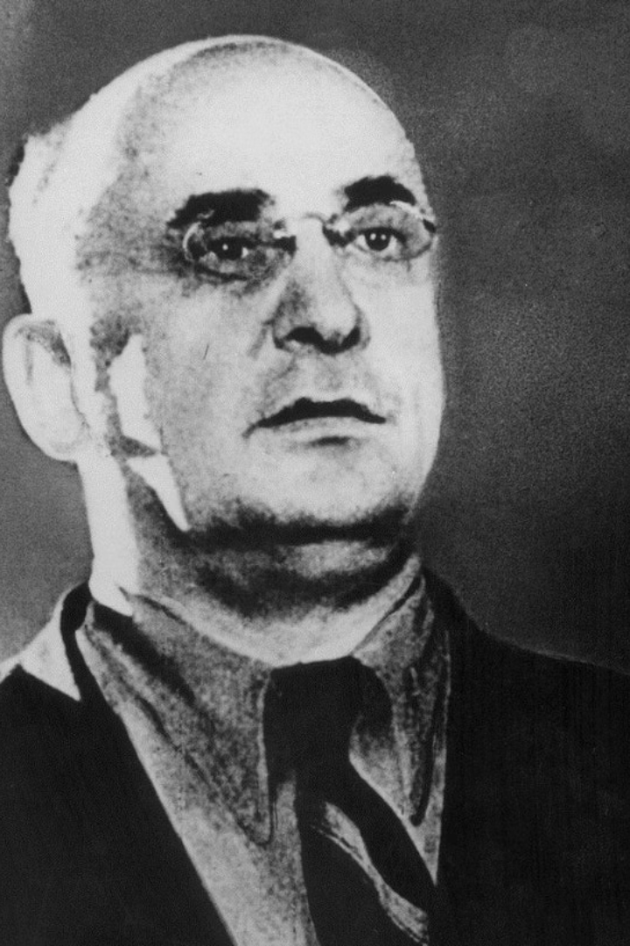
Арест и устранение Берии
В июне 1953 года Берия был арестован. Его расстреляли в декабре 1953 года. Операция показала важность альянсов и военной поддержки.
1
Июнь 1953
Заговор против Берии. Арест на заседании Президиума ЦК.
2
Декабрь 1953
Берия осуждён и расстрелян. Обвинения: заговор, злоупотребление властью.

Slide 5
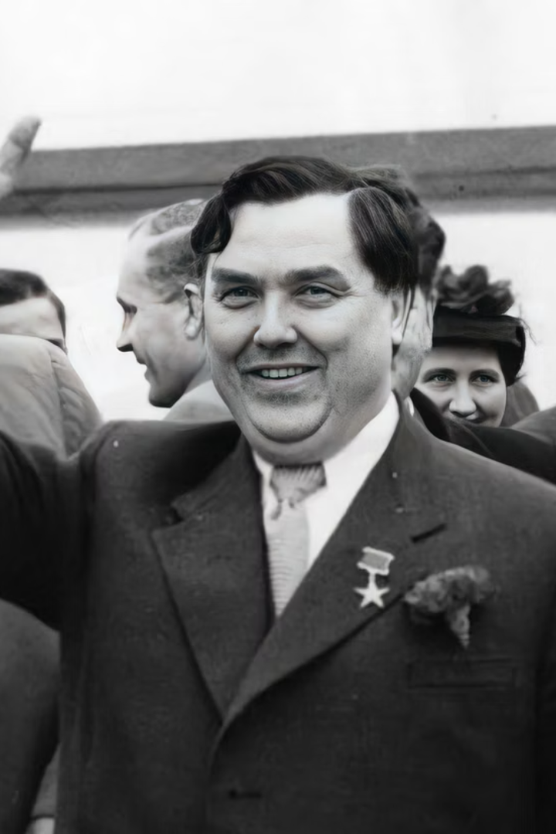
Конфликт между Маленковым и другими членами руководства
Маленков усилил позиции после устранения Берии. Его подходы вызвали разногласия с консервативной частью элиты.
Приоритеты Маленкова
Смягчение политики
Снижение репрессий и налогов для крестьян.
Развитие лёгкой и пищевой промышленности.
Разногласия
Консерваторы считали, что он подрывает сталинскую модель.

Slide 6
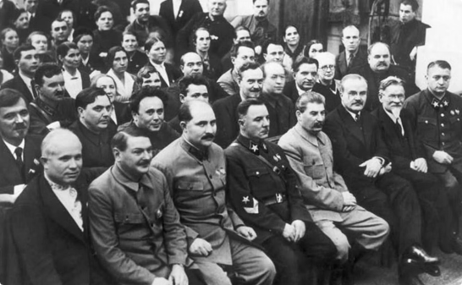
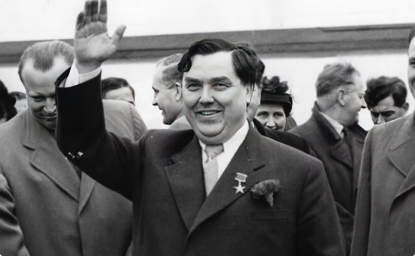
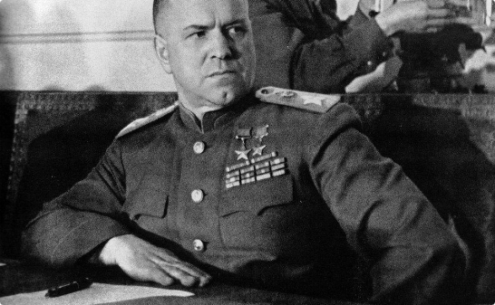
Появление фракций и раскол в партийном руководстве
Внутри партии формировались группировки. Это создало нестабильную систему, где никто не мог доминировать.
Сторонники Сталина
Реформисты
Армейская элита
Молотов, Каганович, Ворошилов.
Окружение Маленкова.
Во главе с Жуковым, «силовой арбитр».

Slide 7
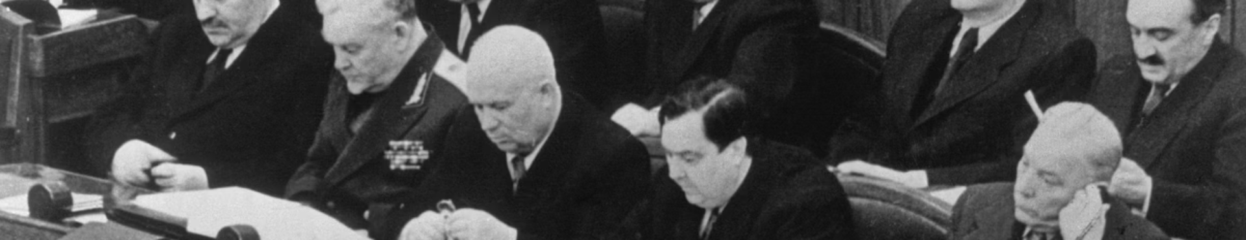
Заключение
Борьба за власть после Сталина показала шаткость советского руководства. Власть оставалась предметом борьбы. Ключевые факторы: лояльность, контроль над силовиками, решительность.
1
Года борьбы
2
Ключевых фактора
Интенсивная борьба за власть.
Лояльность, контроль, решительность.

Slide 8
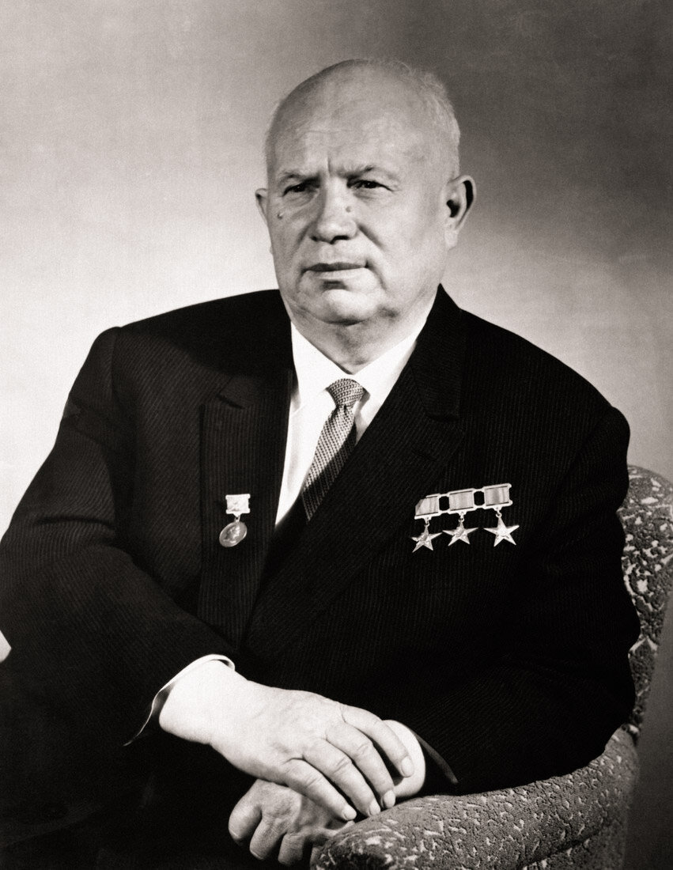
Хрущев Никита Сергеевич на
момент смерти Сталина
Поскольку после смерти Сталина Маленков и Берия занимали более сильные позиции, чем Хрущёв, мало кто ожидал, что власть в итоге достанется именно ему.
Ключевая должность на март 1953 г.: Секретарь ЦК КПСС (контролировал партаппарат и кадровые назначения).
Происхождение и имидж:
Крестьянин-шахтёр, «выдвиженец» Сталина. Энергичный, импульсивный, «простой».
Слабость: Не имел высших государственных постов. Уступал в формальном статусе: → Маленков (Глава правительства), → Берия (Контроль над МВД/КГБ).

Slide 9
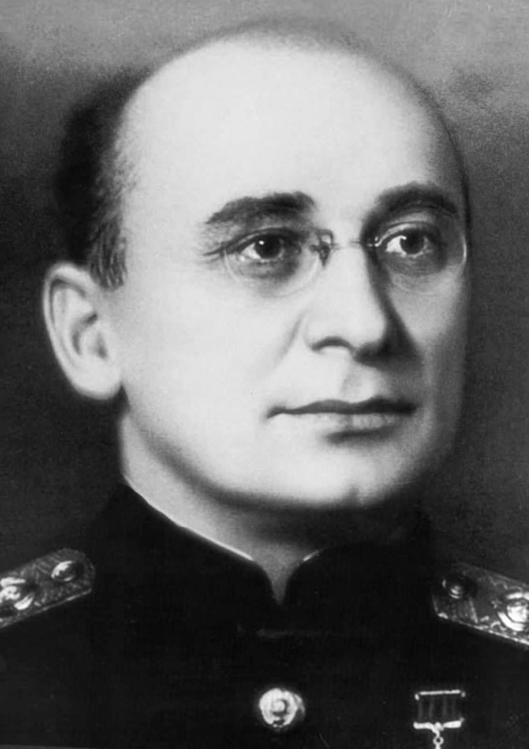
Хрущёв и Арест Берии
1
Угроза Берии: → Контроль над МВД/КГБ и армией. → Попытки реформ (амнистия, критика репрессий) — испугали партноменклатуру.
2
Хрущёв — Архитектор Заговора: → Инициатор: Осознал Берию как главную угрозу первым. → Тактик: Убедил Президиум ЦК (Маленкова, Ворошилова, Булганина и др.) в опасности Берии. → Организатор: Лично спланировал арест на заседании 26 июня 1953 г.
3
Итог Хрущёва: → Берия объявлен "врагом народа" (расстрелян в декабре 1953 г.). → Ликвидация главного соперника. → Резкий рост авторитета Хрущёва в партии.

Slide 10
Разгром
«Антипартийной Группы»
Кто против? → Молотов, Маленков, Каганович + Шепилов («примкнувший»). → Мотив: Против десталинизации, волюнтаризма и единоличной власти Хрущёва.
Гениальный контрход Хрущёва: → «ЦК выше Президиума!»: Настоял на созыве экстренного Пленума ЦК (более 300 членов и кандидатов). → Мобилизация партаппарата: Региональные секретари (его ставленники!) срочно прибыли в Москву. → Аргумент: Обвинил оппонентов в «фракционности» (смертный грех в КПСС!).
Итог (29 июня 1957 г.): → Пленум ЦК (верный Хрущёву) осудил «группу» как «антипартийную». → Молотов, Маленков, Каганович сняты со всех постов, выведены из ЦК. → Хрущёв – бесспорный лидер партии.

Slide 11
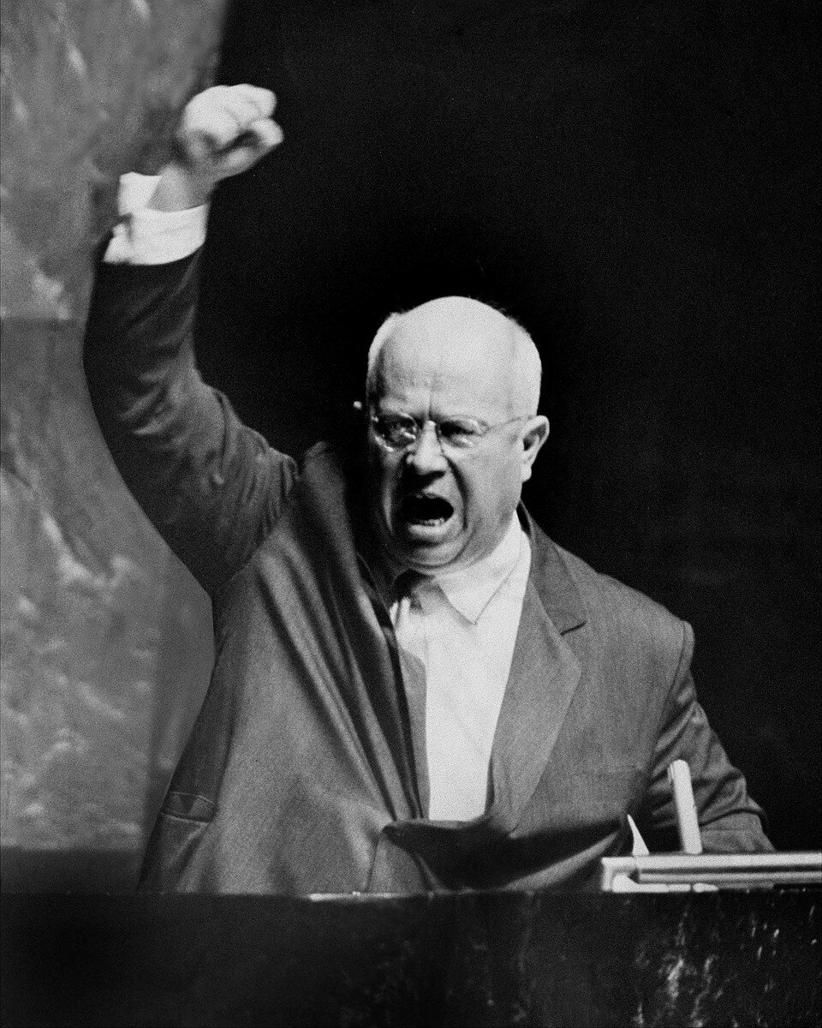
Итоги прихода к власти
Хрущева:
Придя к единоличному правлению, Хрущёв начал эпоху контрастов: с одной стороны - "Оттепель" и критика сталинизма, с другой - хаотичные реформы, подорвавшие экономику. Его авторитарный стиль привёл к заговору 1964 года. Ирония в том, что система аппаратных интриг, благодаря которой он пришёл к власти, в итоге его же и сместила.
Яркий пример того, как в советской системе даже абсолютная власть оказывалась хрупкой перед лицом недовольства партийной элиты. Хрущёв стал заложником тех же механизмов, которые вознесли его на вершину.

Slide 12
Спасибо за внимание!

